Slide 1
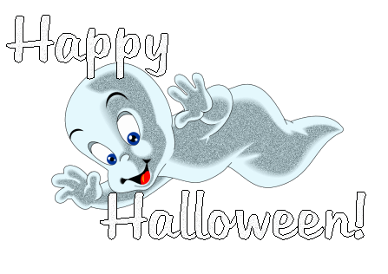
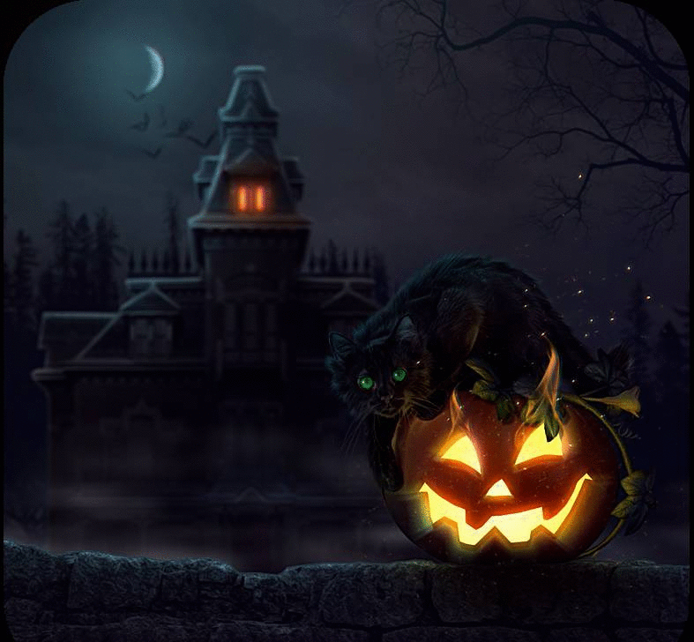
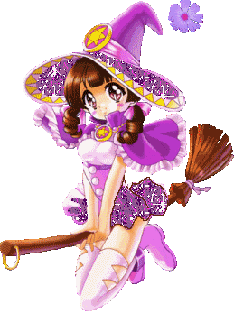
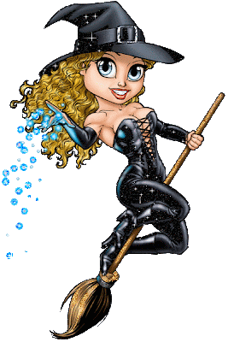

Festa de halloween
Noite escura...
Bruxas às soltas,
Fazem travessuras.
Festa de Halloween
Dorotéia Gomes
Voam com suas vassouras,
Com grandes poções.
Enfeitiçam corações.

Slide 2
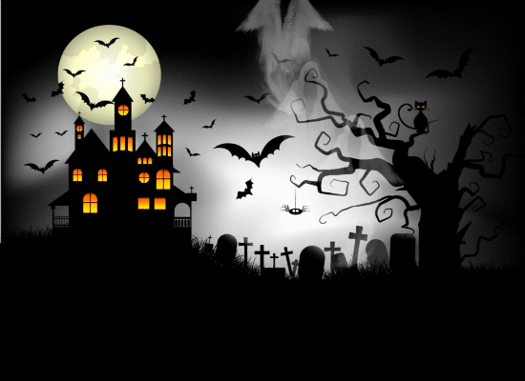
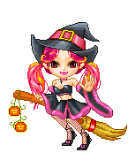
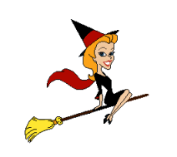
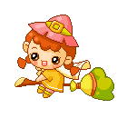
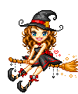


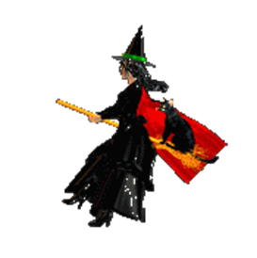

Na magia das abóboras.
Fórmulas de amor...
Espalham-se e vão embora.
Levando consigo o clamor do amor.
Com sabor de noite de halloween.

Slide 3
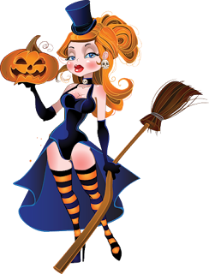
Texto: Festa de halloween
(Dorotéia Gomes)
www.sergrasan.com
Doroteia Gomes Slides

